Slide 1

Amazon Streaming Projesi
Büyük Veri & Makine Öğrenmesi Boru Hattı
Özkan Yılmaz 220201040
Furkan Can İşci 220201125
Umut Kahraman 220201108
Ömer Bayrak 220201120

Slide 2
Projenin Amacı
📡 Gerçek Zamanlı Akış
TSV formatındaki ham Amazon yorum verisini Kafka ile akışa sokmak
🧹 Veri Temizleme
Spark Structured Streaming ile Silver katmanı üretmek
🔬 Analiz & EDA
EDA çıktılarıyla veriyi keşfetmek ve özetlemek
⚙️ Feature Engineering
ML modeline uygun anlamlı özellikler oluşturmak
🏆 Model Karşılaştırma
MLflow ile çoklu model karşılaştırması ve en iyi modeli kaydetmek

Slide 3
Medallion Mimarisi
Katmanlı veri dönüşüm yaklaşımı
BRONZE
SILVER
GOLD
Ham Veri
Temizlenmiş Veri
Model Verisi
TSV → Kafka
JSON kayıtlar olarak akışa alınır
Spark Streaming
Tip dönüşümü, null temizleme, Parquet
Feature Engineering
Delta Lake formatında ML-hazır tablo haline getirilmesi
→
→

Slide 4
Kullanılan Teknolojiler
Docker Compose
Apache Kafka
Apache Spark
PySpark
Servis orkestrasyonu
Veri akış katmanı
Dağıtık işlem motoru
Python API ile Spark
Delta Lake
MLflow
ZooKeeper
Jupyter
Versiyonlanabilir tablo
Deney takibi & model kayıt
Kafka koordinasyonu
Görselleştirme & analiz

Slide 5
Uçtan Uca Veri Akışı
1
2
3
4
5
6
TSV Dosyası
Kafka Producer
Kafka Topic
Spark Streaming
EDA & Feature Eng.
MLflow
›
›
›
›
›
Ham Amazon yorumları
JSON akışı başlatılır
amazon_reviews
Silver katmanı üretilir
Gold katmanı üretilir
Model eğitimi & kayıt

Slide 6
Docker Compose
Altyapı Mimarisi ve Konteynerizasyon
Taşınabilirlik
Farklı işletim sistemlerinde (Windows, macOS) kütüphane bağımlılıklarının çakışmasını önleyerek taşınabilirlik (Portability) sağladık
Tekrarlanabilirlik
Projenin her seferinde aynı ortamda, aynı versiyonlarla çalışmasını sağladık.
Kurulum
Spark master, Kafka broker ve ZooKeeper gibi birbirinden farklı bağımlılıklara sahip servisleri, birbirini etkilemeden izole bir şekilde çalıştırdık.

Slide 7
Kafka Producer
kafka_producer.py — TSV → JSON → Kafka Topic Amazon'un canlı sistemindeki veri trafiğini kendi Docker ortamımızda canlandırmış olduk
Veri Okuma
Satır Satır İşlem
Ortam değişkenlerinden broker adresi, topic ve dosya yolu okunur
TSV header'ı ayrıştırılır, her satır JSON'a dönüştürülür
Güvenilir Gönderim
Sıkıştırma
acks='all' ile broker onayı beklenir
compression_type='gzip' ile ağ trafiği azaltılır
Sıra Garantisi
Hata Toleransı
max_in_flight_requests=1 ile kayıt sırası korunur
Bozuk satırlar loglanır ve atlanır; akış kesilmez

Slide 8
Silver Katmanı — Spark Streaming
streaming.py — Kafka'dan okuma → Temizleme → Parquet yazma
1. SparkSession oluşturulur
Zorunlu Alanlar
2. Kafka stream okunur (value → string)
✓ review_id
✓ product_id
3. from_json ile schema'ya parse edilir
✓ review_body
4. Zorunlu alanlarda dropna uygulanır
✓ star_rating
5. Sayısal alanlar int tipine çevrilir
Not
6. review_date → date tipine dönüştürülür
Silver çıktısı Parquet formatındadır. Delta tabanlı yaklaşım Gold katmanında devreye girer. Feature Engineering scripti önce Delta okumayı dener, uyumsuzluk durumunda Parquet'e düşer.
7. review_length yardımcı alanı eklenir
8. Parquet formatında Silver klasörüne yazılır

Slide 9
Keşifsel Veri Analizi (EDA)
eda.py — Silver veriden özet tablolar ve dağılım analizleri
Üretilen Analizler
Soru Odakları
→ Toplam & benzersiz kayıt sayıları
→ Aylık yorum trendi
→ Sayısal kolonların describe() istatistikleri
→ En çok yorum alan ürünler
→ Eksik değer analizi
→ En sık yorum yapan müşteriler
→ Yıldız puanı dağılımı
→ Rating bazlı ortalama oy & uzunluk
→ Verified Purchase & Vine dağılımı
→ Sınıf dengesizliği tespiti

Slide 10
Feature Engineering
feature_engineering.py — Silver → Gold katmanı (Delta Lake)
review_word_count
Yorumun bilgi yoğunluğunu ölçer
helpfulness_ratio
helpful_votes / total_votes — sosyal kanıt sinyali
headline_length
Başlık uzunluğu ile kullanıcı tonu sinyali
is_verified
Doğrulanmış satın alım güven sinyali (0/1)
is_long_review
Ortalama üstü kelime sayısı bayraklama (0/1)
Tüm feature hesapları Spark SQL fonksiyonları ile yapılır → Dağıtık & ölçeklenebilir

Slide 11
Makine Öğrenmesi Eğitimi
ml_training.py — 5 model karşılaştırması + MLflow entegrasyonu
Logistic
Regression
Decision
Tree
Random
Forest
GBT
(OneVsRest)
Naive
Bayes
Loglanan Metrikler: Accuracy | F1-Score | Precision | Recall | AUC-ROC | Confusion Matrix | Feature Importance
En İyi Model Seçim Kriterleri
Model Registry
F1-Score
En iyi model amazon_reviews_best_model adıyla MLflow Model Registry'ye kaydedilir. Versiyonlanabilir ve tekrar kullanılabilir.
Accuracy
AUC-ROC

Slide 12
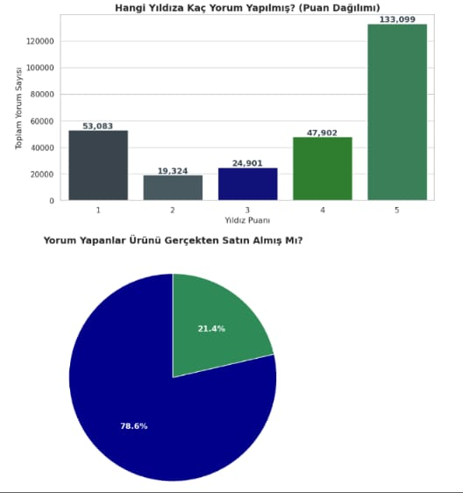
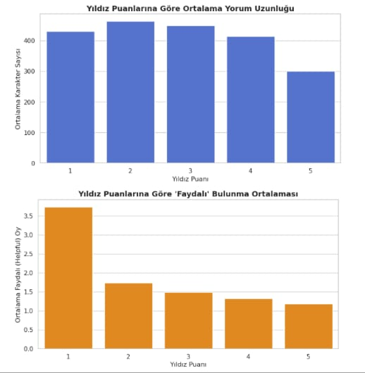

Slide 13
Güçlü Yönler & Notlar
✅ Güçlü Yönler
⚠️ Notlar
▸ Gerçek zamanlı akış ile batch analizi aynı projede birleştirilmiş
• Silver çıktısı şu an Parquet formatındadır
▸ Amazon veri seti hem kategorik (verified_purchase) hem sayısal (star_rating) hem de metin tabanlı (review_body) verileri bir arada barındırıyor.
• Feature eng. scripti Delta → Parquet fallback yapar
▸ Medallion benzeri katmanlı veri mimarisi kurulmuş
• ML training Gold katmanını Delta olarak okur
▸ Feature engineering Spark SQL ile dağıtık ve ölçeklenebilir
• GBT OneVsRest ile çok sınıflı probleme uyarlanmış
▸ MLflow ile deney takibi ve merkezi model karşılaştırma
• AUC-ROC sınıf bazlı ortalamayla hesaplanır

Slide 14
Sonuç
Kafka
Ham veri gerçek zamanlı akışa alındı
55 GB'lık ham veri ve Docker imajları çok yer kaplıyordu.
Çözüm: Veri setinden stratejik bir örneklem (sample) alarak test ettik. Docker imajlarını optimize ederek sistemin kaynak tüketimini düşürdük.
Spark
Veri temizlendi ve Silver katmanı oluşturuldu
EDA
Veri keşfedildi, kalite ve dağılımlar analiz edildi
Class overlap (Sınıf örtüşmesi) analizi. Modelimiz 1 ve 5 yıldızı çok net ayırırken, 3 ve 4 yıldız arasındaki nüansları yakalamakta zorlanıyor. Bunun sebebi kullanıcıların 4 yıldız verirken yazdığı metinlerin 3 yıldızla benzer duygusal tonlar taşımasıdır.
Feature Eng.
Gold katmanında ML-hazır özellikler üretildi
MLflow
5 model karşılaştırıldı, en iyisi kayıt altına alındı
Bu yapı, gerçek bir veri platformundaki katmanlı yaklaşımın teknik ve anlamlı bir örneğidir.

